Slide 1



Dbamy o zdrowie psychiczne u dzieci.

Slide 2
Zaburzenia zdrowia psychicznego u dzieci i młodzieży są w dzisiejszych czasach bardzo niepokojące. Zdaniem psychoterapeutów i ekspertów z zakresu zdrowia psychicznego dzieciństwo ma duży wpływ na funkcjonowanie na każdym późniejszym etapie życia. Zdarza się, że rodzice nie do końca chcą przyjąć do wiadomości fakty, że ich dziecko przeżywa kryzys, ma problemy psychiczne – często słyszymy: „To dziecko wszystko ma, zadbałam/zadbałem, żeby niczego mu/jej nie brakowało”, „Za moich czasów nie było takich udogodnień” i wiele innych. Dobrze mówić o tym, że nie jest to konstruktywne zachowanie, a takie informacje i teksty wypowiadane przez najbliższych mogą mieć negatywne konsekwencje lub zostać z dzieckiem na kolejne lata.

Slide 3
W czasach narastających problemów psychicznych u coraz młodszych dzieci istotne jest przekazywanie informacji na temat zdrowia psychicznego, które jest równie ważne jak zdrowie fizyczne. Stan zdrowia dzieci jest jednym z podstawowych czynników stanowiących o jakości życia. Zły stan zdrowia dziecka może przeszkadzać w realizacji procesów rozwojowych i doprowadzić do szeregu trudności.

Slide 4
Czym jest zdrowie psychiczne ?
Według Światowej Organizacji Zdrowia ( WHO) zdrowie psychiczne to dobrostan fizyczny, psychiczny i społeczny człowieka, a także zdolność do rozwoju i samorealizacji.
Zdrowie psychiczne nie oznacza jedynie braku chorób. Przejawia się również w :
poczuciu własnej wartości
zdolności do własnego rozwoju
odpowiedzialności za swoje życie ( decyzje , trudności, sukcesy)
zaangażowanie w życie społeczne
Zdrowie psychiczne kształtujemy przez całe nasze życie.

Slide 5
Trudne emocje, jak je rozpoznać?
Dzieci często nie potrafią w odpowiedni sposób wyrazić słowami co im dolega, z czym sobie nie radzą, dlatego uciekają m.in. w zachowania, które mają zwrócić na nie uwagę dorosłych lub rówieśników. Wielu rodziców czy opiekunów nigdy nie pomyślałoby, że dziwne postępowanie ich dzieci może być początkiem kryzysu psychicznego.
Objawy bowiem często przypominają wejście w burzliwy okres dojrzewania. Dlatego tak ważne jest, aby być czujnym i nie bagatelizować żadnych niepokojących symptomów.

Slide 6
Co powinno Cię zaniepokoić?
Wczesne rozpoznanie objawów problemów psychicznych jest bardzo ważne, aby zapewnić dziecku odpowiednią pomoc. Warto zwrócić uwagę na zmiany w codziennym funkcjonowaniu dziecka, które mogą być wskazówką, że coś niepokojącego dzieje się w jego świecie emocji i myśli.

Slide 7
Zwróć uwagę czy u dziecka występuje, któryś z poniższych objawów:
- stres i obniżony nastrój:
smutek
przeciążenie
napięcie
- zaburzenia odżywiania:
zajadanie stresu
brak apetytu
stosowanie restrykcyjnych diet

Slide 8
- somatyczne:
bóle głowy, stawów, pleców, brzucha
przyspieszone bicie serca
potliwość
drżenie rąk
- zaburzenia snu:
bezsenność
poczucie ciągłego zmęczenia
nadmierna senność

Slide 9
gorsze wyniki w szkole i spadek zaangażowania w naukę
wycofanie się z kontaktów społecznych
agresja
płaczliwość
nadpobudliwość
drażliwość
wybuchowość
problemy dotyczące relacji z otoczeniem
łamanie prawa, wandalizm
używanie substancji psychoaktywnych
zachowania autodestrukcyjne
nadużywanie alkoholu, narkotyków i innych substancji uzależniających
okaleczanie się
myśli i próby samobójcze.

Slide 10
Co chroni przez rozwojem problemów i zaburzeń psychicznych
- poczucie przynależności
- rozmowa o dobrych i gorszych momentach
- pozytywny klimat otoczenia
- prospołeczne nastawienie
- wymaganie od dzieci odpowiedzialności za własne zachowanie
- uczenie dzieci udzielania sobie wzajemnie pomocy
- okazje do przeżywania sukcesów i rozpoznawania własnych osiągnięć
- zapobieganie przemocy o reagowanie na nią
- odpoczynek
- zdrowe odżywianie
- aktywność fizyczna

Slide 11
Pomoc w „czterech zetkach”
Pierwsza pomoc emocjonalna powinna składać się z tzw. czterech zetek:
Zauważ.
Powiedz o faktach i o tym, jakie emocje one w Tobie wywołują – przykładowa reakcja „Zauważyłam/em, że w ostatnich dniach jesteś bardzo smutna/y i że często płaczesz. Martwię się o Ciebie.”
Zapytaj.
Zaproś dziecko do rozmowy, zadając pytania – np. „Czy możemy porozmawiać o tym, co się u Ciebie dzieje? Czy jest coś, co mogę zrobić albo co wspólnie możemy zrobić, żebyś poczuł/a się lepiej?”
Zaakceptuj.
To, co usłyszysz, może być dla Ciebie trudne lub niezrozumiałe. Możesz postrzegać daną sytuację inaczej niż Twoje dziecko. Nie przedstawiaj kontrargumentów, nie przekonuj, że rzeczywistość wygląda inaczej, niż dziecko o niej opowiada. To bardzo ważne, żeby zaakceptować wszystko, co usłyszysz – np. „Słyszę, że tak siebie widzisz i wyobrażam sobie, że jest Ci z tym bardzo trudno.”
Zareaguj.
Kiedy dostrzegamy problemy dziecka, chcemy mu pomóc szybko i skutecznie. To naturalna reakcja, tzw. odruch korygowania. Najlepiej jednak zapewnić dziecku fachową pomoc, umawiając je na wizytę u psychologa, kontaktując się ze szkołą – np. „Choćbym w tej chwili nie wiedział/a jak Ci pomóc, znajdę kogoś kto zrobi i będę w tym razem z Tobą.”

Slide 12
Jakie działania podejmują przedszkola, aby wspierać zdrowie psychiczne swoich podopiecznych?
Wsparcie emocjonalne : rozmowy, zabawy , kontakt z pedagogiem , psychologiem
Zajęcia relaksacyjne : joga, techniki oddechowe, mindfulness
Edukacja dotyczą zdrowia psychicznego
Podejmowanie współpracy z rodzicami

Slide 13
Metody radzenia sobie ze stresem u najmłodszych
Zajęcia relaksacyjne :
- ćwiczenia oddechowe
- joga dla dzieci
- masaże relaksacyjne
- mindfulness
2. Terapia zabawą:
- gry edukacyjne wspierające rozwój emocjonalny
- kąciki sensoryczne
3. Aktywność fizyczna

Slide 14
Uważność to z j. ang. mindfulness
"Oznacza bycie skoncentrowanym w określony sposób: świadomie , tu i teraz , bez wartościowania i osądzania"
Jon Kabat - Zinn

Slide 15


Ciągłe przebodźcowanie , pobudzenie układu nerwowego
Napięcie, stres , brak umiejętności
odreagowania
Presja czasu
Przeciążenie obowiązkami, nadmiarem pracy
Kiedy stosować mindfulness?
Brak radości z sukcesów , odsuwanie pozytywnych emocji
Robienie wielu rzeczy naraz

Slide 16

Mindfulness w życiu dziecka – dlaczego warto ?
Wyciszenie
Lepsza koncentracja
Umiejętne zarządzanie emocjami
Pomaga rozwiązywać konflikty
Szacunek dla samego siebie
Poprawa funkcjonowania sfery psychicznej jak i poznawczej

Slide 17
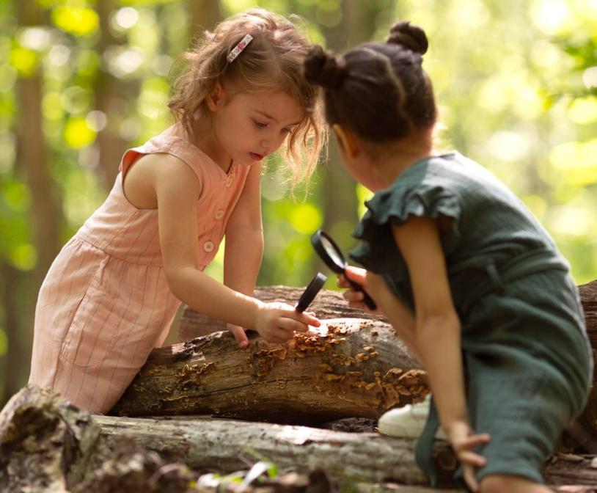
Współczesna cywilizacja i złożone technologie to mnóstwo nowych możliwości rozwojowych dla dzieci, ale i wiele wyzwań, którym nieodłącznie towarzyszy stres i napięcie. Wygoda i łatwy dostęp do wielu informacji to bez wątpienia zalety dzisiejszego świata, ale z drugiej strony to właśnie „gotowe produkty” tłumią w nas ciekawość, kreatywność, motywację do samodzielnego działania i odkrywania. To dzięki aktywnościom ruchowym, działaniu w zespole najmłodsi czerpią największą radość z bycia „tu i teraz” i odkrywają piękno otaczającego świata.

Slide 18


Slide 19
Praktyka uważności = 4 P
Podeprzyj | Uwagę ( umysł ) na kotwicy
Poznaj moment | Kiedy się rozpraszasz
Powróć | Delikatnie do kotwicy
Powtórz | Od punktu pierwszego

Slide 20
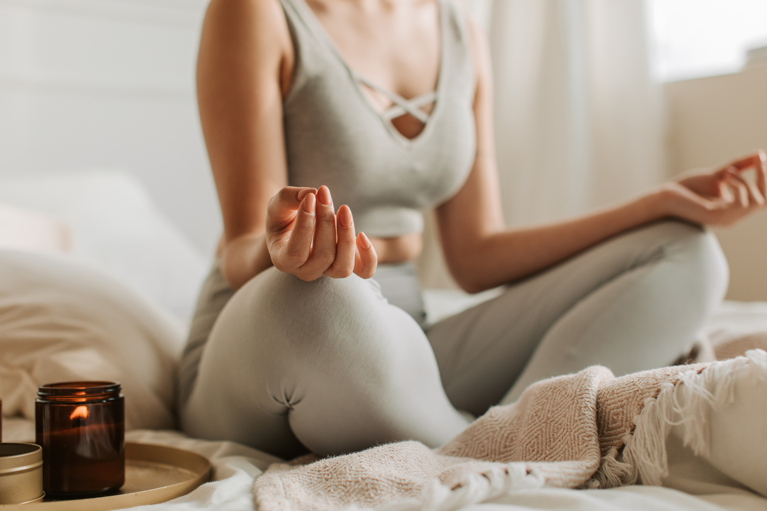
Pozwala stworzyć przestrzeń między bodźcem a reakcją
zastępuje impulsywne reakcje , intencjonalnym działaniem
Pozwala odreagować nadmiar napięcia
pozwala na zauważanie i intencjonalne wzmacnianie pozytywnych stanów umysłu - życzliwości, wdzięczności.

Slide 21
Dobroczynny wpływ na życie człowieka
1. Podwyższa efektywność systemu mózgowego.
2. Podnosi wrażliwość i obniża reaktywność.
3. Zmniejsza percepcję bólu i cierpienia.
4. Podwyższa kontrolę emocji
5. Poprawia odporność immunologiczną.
6. Powoduje lepsze wykonywanie zadań.
7. Zmniejsza poziom lęku.
8. Zwiększa otwartość na spotkanie z drugim człowiekiem.

Slide 22
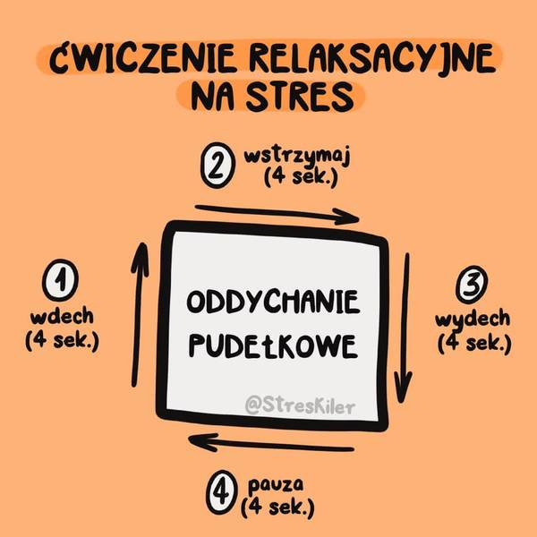
Oddechowy kwadrat
1. Wdech przez 4 sekundy.
2. Wstrzymaj oddech przez 4 sekundy .
3. Wydech przez 4 sekundy.
4. Wstrzymaj oddech przez 4 sekundy .
Powtarzaj przez 2-4 minuty.

Slide 23
Prawidłowy tor oddechowy
Usiądź prosto i połóż prawą dłoń na środku klatki piersiowej a lewa na środku brzucha. Weź głęboki oddech nosem.
Podczas wdechu nasz brzuch powinien unosić się i opadać bardziej niż klatka piersiowa.

Slide 24
Obserwacja oddechu
Przyjmijcie wygodną , wyprostowaną pozycję ( np. siad skrzyżny)
Poinformuj dziecko, że oddech może obserwować z różnych części ciała : w nosie , w ustach ( skupiając się na wdechu i wydechu) , klatce piersiowej lub brzuchu unoszącym się i opadającym w procesie oddychania.
Nic nie zmieniajcie w swoim oddechu. Nie skracajcie go i nie wydłużajcie. Nie pogłębiajcie, nie spłycajcie.
Jeśli zauważysz, że dziecko nie skupia się na ćwiczeniu , spróbuj znaleźć bodźce rozpraszające i wyeliminuj je.
Zacznijcie od co najmniej 3 minut.
Nie przerywaj dziecku ulubionych zajęć, aby wykonać trening uważności.

Slide 25
Jak ćwiczyć mindfulness z dziećmi młodszymi i starszymi
Dźwięki
Uderzamy w gong lub najbardziej dźwięczne naczynie kuchenne. Dziecko uważnie słucha wibracji dźwięku, podnosi rękę , kiedy już nic nie słychać. Pozostaje w ciszy jeszcze przez 1 minutę i uważnie słucha wszystkich innych dźwięków , które się pojawiają. Na koniec po kolei opowiada o każdym dźwięku, które zauważyła w ciągu tej minuty.

Slide 26
Jak ćwiczyć mindfulness z dziećmi młodszymi i starszymi
Czując stopy
Zwracamy uwagę na to, co czujemy gdy dotykamy stopami podłoża.
Chcemy się skupić zrelaksować i uświadomić co dzieje się w danej chwili
Zabawę warto przeprowadzić z wyprostowanymi plecami w siedzeniu lub staniu.
.

Slide 27
Jak ćwiczyć mindfulness z dziećmi młodszymi i starszymi
Ile rąk mnie dotyka ?
Dziecko kładzie się na brzuchu i zamyka oczy . Inne osoby siadają naokoło i układają swoje dłonie na plecach dziecka – dogadując się bez słów, kto ile dłoni kładzie. Dziecko odgaduje ile dłoni leży na jej plecach.
.

Slide 28
Jak ćwiczyć mindfulness z dziećmi młodszymi i starszymi
Oddychanie z małym przyjacielem
Dziecko kładzie się na podłodze i umieszcza na brzuchu maskotkę. Oddycha w ciszy przez minutę i zauważa przy tym jak maskotka porusza się w górę i w dół. Stara się też zauważyć inne wrażenia. Wyobraża sobie że myśli, które się pojawiają w jego głowie zmieniają się i ulatują jak bańki mydlane.

Slide 29
Jak ćwiczyć mindfulness z dziećmi młodszymi i starszymi
Napinanie / rozluźnianie
Dziecko leżąc na podłodze z zamkniętymi oczami, stara się napiąć każdy mięsień w ciele tak mocno jak tylko potrafią. Palce u nóg i stopy, nogi , brzuch. Może zaciskać pięści i podnieść ręce do głowy. Pozostaje w tej ściśniętej pozycji przez kilka sekund, a potem w pełni rozluźnia się i relaksuje.

Slide 30
Jak ćwiczyć mindfulness z dziećmi młodszymi i starszymi
Zapach i smak
Znajdź coś mocno pachnącego, np. skórkę pomarańczy, laskę cynamonu , czy wanilii. Poproś dziecko , żeby zamknęły oczy i wdychało zapach, skupiając na nim całą uwagę. Zapach może być bardzo skutecznym narzędziem w zmniejszeniu niepokoju. Podobne ćwiczenie można wykonywać ze zmysłem smaku. Dzieci z zamkniętymi oczami smakują rodzynkę/ czekoladę starają się jeść ją jak najdłużej , zwracając uwagę na wszystkie odcienie smaku.

Slide 31
Jak ćwiczyć mindfulness z dziećmi młodszymi i starszymi
Sztuka dotyku
Dziecko z zamkniętymi oczami dotyka różnych przedmiotów , np. piłki, piórka ,maskotki , kamienia....a następnie opisuje , jaki ten przedmiot jest w dotyku.

Slide 32
Jak ćwiczyć mindfulness z dziećmi młodszymi i starszymi
Obrazy z chmur
W słoneczny dzień zabierz koce i wyjdź z dzieckiem na spacer. Rozłóżcie koce na trawie i wspólnie obserwujcie chmury. To, co udało wam się zobaczyć , możemy na namalować farbami po powrocie do domu.

Slide 33
Jak ćwiczyć mindfulness z dziećmi młodszymi i starszymi
Tajemnicze pudełko
Zgadnij co jest w środku pudełka.
Co czujesz gdy nie wiesz co jest w środku?

Slide 34
Jak ćwiczyć mindfulness z dziećmi młodszymi i starszymi
Bicie serca
Dziecko przez minutę skacze lub tańczy. Następnie siada i kładą rękę na sercu . Z zamkniętymi oczami stara się poczuć uderzenia serca, oddech i inne wrażenia, które pojawiają się w ciele.

Slide 35
Jak ćwiczyć mindfulness z dziećmi młodszymi i starszymi
Uważna obserwacja
Wybierzcie „żywy” obiekt w zasięgu wzroku. Skoncentruj się na nim, przyglądajcie mu się przez jedną lub dwie minuty.

Slide 36
Jak ćwiczyć mindfulness z dziećmi młodszymi i starszymi
Uważne słuchanie muzyki
Wybierz utwór muzyczny dobrze znany dziecku. Jeśli masz słuchawki wykorzystaj je. Zamknijcie oczy i
wybierzcie się w niezwykłą podróż , muzyczna drogę pełna miłych doznań, skupcie się na melodyjności utworu. Utwór muzyczny możesz zastąpić dźwiękami z otoczenia.

Slide 37
Jak ćwiczyć mindfulness z dziećmi młodszymi i starszymi
Serce do serca
Rozmawiamy o uczuciach. Jakie uczucia dzieci odczuwają ? Skąd wiedzą, że czują te właśnie emocje ? Gdzie odczuwają je w ciele ? Które uczucia lubią najbardziej ? Możemy zapytać, co robią kiedy nie czują tych uczuć, które lubią najbardziej . Przypominamy , że kiedy czują smutek mogą praktykować zamienianie myśli w bańki mydlane.

Slide 38
Jak praktykować wdzięczność ?
Łańcuch wdzięczności
Wynotujcie na paskach papieru te rzeczy, za które jesteście wdzięczni. Ozdóbcie paski i połączcie je w łańcuch. Gotowe łańcuchy możecie powiesić w ważnym miejscu lub wręczyć jako prezent.

Slide 39
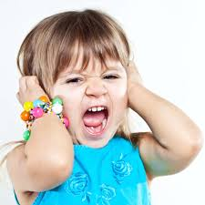
Zasada dziewięćdziesięciu sekund
Gdy zaczynamy odczuwać jakąś emocję, np. Złość , to od momentu pojawienia się złości do momentu , gdy „ chemikalia złości” zostają usunięte z naszego organizmu , mija zaledwie 90 sekund.

Slide 40
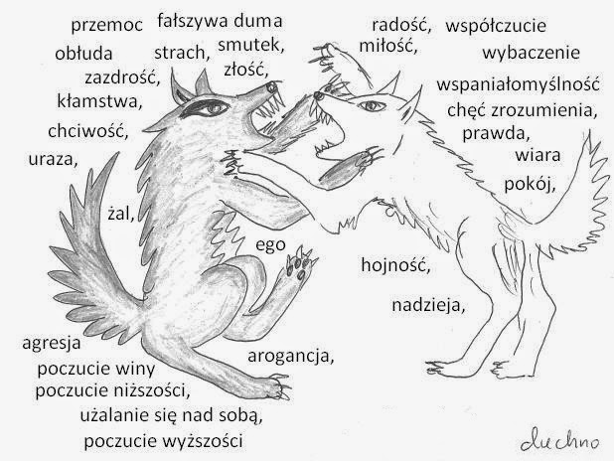
„Indiańska przypowieść o wilkach”

Slide 41
Telefony wsparcia
Fachową, bezpłatną pomoc psychologiczną 7 dni w tygodniu i przez 24 godziny na dobę, uzyskasz dzwoniąc pod numer:
116 111 Telefon zaufania dla dzieci i młodzieży
Zadzwoń lub napisz, gdy coś Cię martwi, masz jakiś problem, nie masz z kim porozmawiać lub wstydzisz się o czymś opowiedzieć.
Telefon czynny od poniedziałku do niedzieli od 12:00 do 2:00
Wiadomość przez stronę www.116111.pl możesz przesłać całą dobę. Pomoc świadczona przez konsultantów Telefonu 116111 jest całkowicie bezpłatna.
800 100 100 Telefon dla rodziców i nauczycieli w sprawie bezpieczeństwa dzieci
bezpłatna i anonimowa pomoc telefoniczna i online dla rodziców i nauczycieli, którzy potrzebują wsparcia i informacji w zakresie przeciwdziałania i pomocy dzieciom przeżywającym kłopoty i trudności wynikające z problemów i zachowań ryzykownych takich jak: agresja i przemoc w szkole, cyberprzemoc i zagrożenia związane z nowymi technologiami, wykorzystywanie seksualne, kontakt z substancjami psychoaktywnymi, uzależnienia, depresja, myśli samobójcze, zaburzenia odżywiania.
Telefon czynny od poniedziałku do piątku od 12:00 do 15:00.

Slide 42
800 12 12 12 Telefon Zaufania Rzecznika Praw Dziecka Tu również możesz zadzwonić, gdy nie wiesz z kim porozmawiać, a coś bardzo Cię martwi. Możesz tam także zgłaszać takie sytuacje, które według Ciebie są niesprawiedliwe i masz poczucie, że ktoś zachował się nie tak jak powinien - np. złamał prawo. Telefon jest bezpłatny i jest czynny od poniedziałku do piątku od godziny 8:15 do 20:00 (połączenie bezpłatne). Jeśli zadzwonisz tam w godzinach nocnych i zostawisz informację o sobie i swój numer - konsultanci do Ciebie oddzwonią.
116 000 Całodobowy, bezpłatny telefon w sprawie zaginionego dziecka. Telefon 116 000 jest skierowany do rodziców i opiekunów, którym zaginęło dziecko, do zaginionych dzieci oraz do wszystkich osób, które mogą pomóc w ich odnalezieniu. Telefon 116000 działa 24 godziny na dobę, 7 dni w tygodniu (połączenie bezpłatne). www.zaginieni.pl
800 12 00 02 Ogólnopolski Telefon dla Ofiar Przemocy w Rodzinie „Niebieska Linia" Zadzwoń, jeśli ktoś w Twojej rodzinie krzywdzi Cię - bije lub obraża. Możesz tam opowiedzieć o swojej sytuacji i i dowiedzieć się gdzie szukać pomocy w Twoim otoczeniu. Bezpłatna pomoc dostępna przez całą dobę.
800 676 676 Infolinia Rzecznika Praw Obywatelskich Na Infolinii Obywatelskiej można uzyskać podstawowe informacje o prawach człowieka i kompetencjach RPO oraz dowiedzieć się wszystkiego o prawie antydyskryminacyjnym. Doświadczeni prawnicy starają się udzielić niezbędnych informacji bądź pomóc skierować sprawę do właściwej instytucji. Telefon jest czynny w poniedziałki w godz. 10.00 - 18.00 oraz od wtorku do piątku w godz. 8.00 - 16.00 (połączenie bezpłatne z telefonów stacjonarnych i komórkowych).

Slide 43
116 123 Telefon Zaufania dla Osób Dorosłych w Kryzysie Emocjonalnym. Skorzystaj z niego, jeśli jesteś osobą dorosłą i przeżywasz trudności osobiste, nie potrafisz poradzić sobie ze swoim zmartwieniem. Możesz tam dzwonić od poniedziałku do piątku od godz. 14.00 do 22.00 (połączenie bezpłatne). http://116123.edu.pl/
800 120 226 Policyjny Telefon Zaufania ds. Przeciwdziałania Przemocy w Rodzinie Pod tym numerem telefonu można uzyskać wspracie w sytuacji przemocy w rodzinie. Specjaliści obsługujący linię udzielają informacji na temat procedury "Niebieskiej Karty", np. jakie inne podmioty poza policją, mogą ją założyć. Telefon jest czynny od poniedziałku do piątku w godzinach 9.30 - 15.30 (połączenie bezpłatne).
801 889 880 Telefon Zaufania "Uzależnienia behawioralne" Z telefonu mogą korzystać wszystkie osoby, które mają problem lub też zastanawiają się, czy mają problem z uzależnieniami behawioralnymi. Z konsultantami mogą porozmawiać również osoby bliskie osobom uzależnionym - rodzina, przyjaciele, znajomi. Infolinia jest czynna codziennie w godzinach od 17.00 do 22.00 z wyjątkiem świąt państwowych. Dzwoniąc płacisz tylko za pierwszy impuls połączenia. www.uzaleznieniabehawioralne.pl
22 635 93 92 Telefon grupy edukatorów seksualnych "PONTON"
Raz w tygodniu, w piątek pod tym numerem w godzinach 16:00-20:00 wolontariusze - edukatorzy seksualni Grupy "Ponton" odpowiadają na wasze pytania związane z seksualnością, dojrzewaniem, antykoncepcją itp. Opłata za połączenie z numerem zgodnie z cennikiem operatora. www.ponton.org.pl

Slide 44
22 828 11 12 Telefon Zaufania dla Ofiar i Sprawców Przemocy Seksualnej Telefon zaufania stanowi uzupełnienie działania poradni Fundacji Promocji Zdrowia Seksualnego, oferując pomoc osobom dorosłym, które doświadczyły przemocy seksualnej oraz służąc radą i wsparciem osobom, które pragną wyeliminować własne niepożądane myśli i zachowania. Telefon jest czynny we wtorki i środy od godz. 15:00 do 18:00. Opłaty za połączenia z numerem zgodnie z cennikiem operatora www.funpzs.org.pl
800 108 108 Bezpłatna linia wsparcia dla osób po stracie bliskich Telefon wsparcia działa w dni powszednie od 14:00 do 20:00. Linia 800 108 108 adresowana jest do wszystkich osób w żałobie, które potrzebują pomocy. Dzwoniący mogą anonimowo porozmawiać o swojej sytuacji, otrzymać wsparcie, zasięgnąć porady. Zadaniem dyżurujących psychologów jest podejmować interwencje w sytuacjach nagłych, a także pomagać w podejmowaniu decyzji o ewentualnej dalszej terapii.
Więcej informacji na stronie Fundacji Nagle Sami: http://www.naglesami.org.pl/

Slide 45
Opracowała: Psycholog: Adrianna Nowakowska Pedagog specjalny: Lila Olszewska

